Slide 1
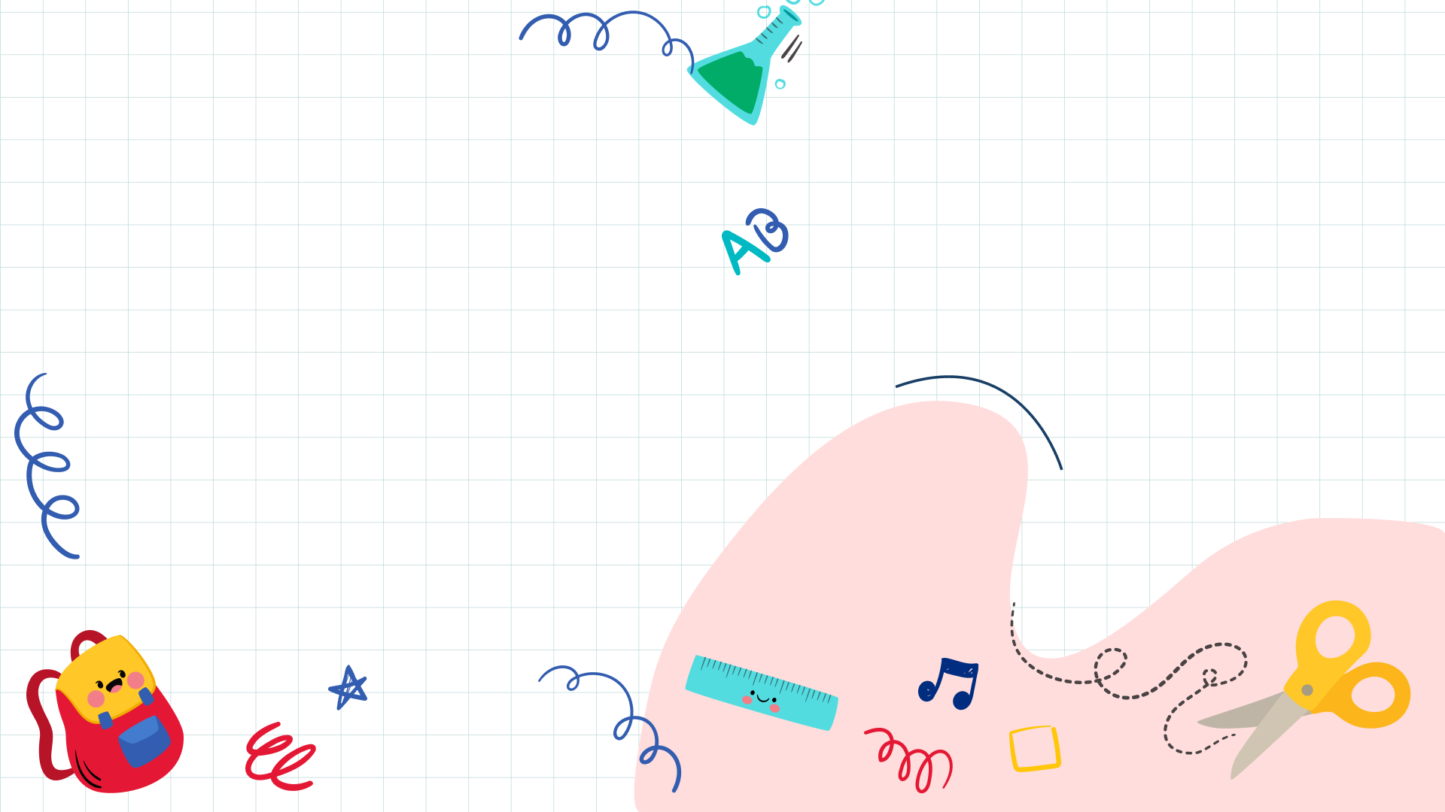

Финансовая грамотность для детей
Сегодня мы отправимся в путешествие в мир финансов, где узнаем, что такое деньги, откуда они берутся и как с ними правильно обращаться.
Финансовая грамотность — это суперсила, которая помогает любому человеку, даже самому маленькому, понимать, как устроен взрослый мир, и научиться принимать правильные решения.

Slide 2

Что такое деньги и зачем они нужны?
Деньги — это волшебный инструмент, который люди придумали, чтобы легко обмениваться разными вещами и услугами, ведь носить с собой корову или мешок зерна для обмена очень неудобно.
С помощью денег мы можем купить в магазине вкусное мороженое, новую игрушку или билет в кино на интересный мультфильм.
Деньги помогают нам получать то, что нам нужно и чего мы хотим, поэтому важно понимать их ценность.

Slide 3

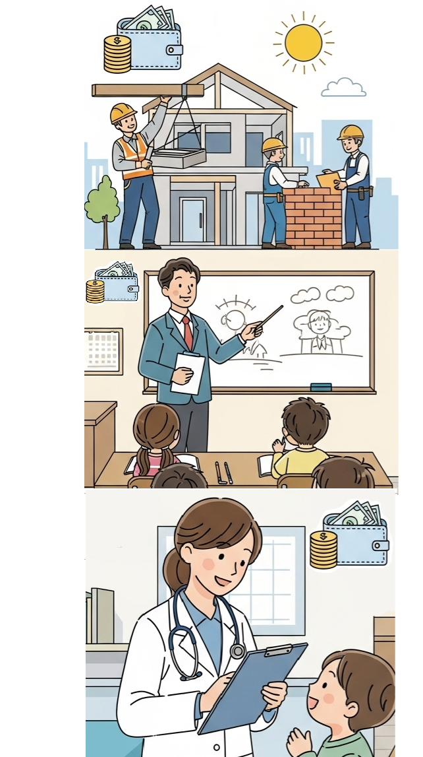
Источники денег
Деньги не появляются из воздуха и не растут на деревьях, их нужно зарабатывать своим трудом, знаниями и умениями.
Взрослые ходят на работу: врачи лечат людей, учителя учат детей, а строители строят дома, и за свой важный труд они получают зарплату.
Когда вы вырастете, у вас тоже будет своя профессия, и вы сможете зарабатывать деньги, делая что-то полезное и интересное для других людей.
Помните, что выбор профессии — это важный шаг, который влияет на вашу жизнь и жизнь окружающих.

Slide 4

Потребности и желания
У каждого из нас есть потребности — это то, без чего нам очень трудно прожить, например, еда, вода, одежда и дом.
А ещё у нас есть желания — это то, что нам очень хочется иметь, но без чего можно обойтись, например, новая компьютерная игра или двадцатая кукла.
Очень важно научиться отличать свои потребности от желаний, чтобы в первую очередь тратить деньги на то, что действительно необходимо.
Когда мы учимся тратить деньги на то, что действительно нужно, и не спешим покупать всё подряд, мы экономим свои сбережения и не попадаем в долги.

Slide 5


Семейный бюджет
Семейный бюджет — это план всех доходов (денег, которые приходят в семью) и расходов (денег, которые семья тратит) на определённое время, например, на месяц.
Доходы — это зарплаты мамы и папы, а расходы — это оплата за квартиру, покупка продуктов, одежды и оплата кружков.
Правильное планирование помогает семье понять, на что уходят деньги, и убедиться, что их хватит на всё самое важное.
Составление бюджета — это как план для твоих денег: он помогает понять, сколько можно потратить, сколько лучше сберечь и где удастся сэкономить.

Slide 6
Карманные деньги
Карманные деньги — это ваша первая зарплата, которую вам дают родители, чтобы вы учились самостоятельно распоряжаться деньгами.
Это отличная возможность научиться планировать свои покупки, делать выбор и понимать, что если потратить всё сразу, то на другую важную вещь денег уже не останется.
С помощью карманных денег вы можете почувствовать себя немного взрослее и ответственнее.
Карманные деньги помогут вам ценить каждую монету.

Slide 7
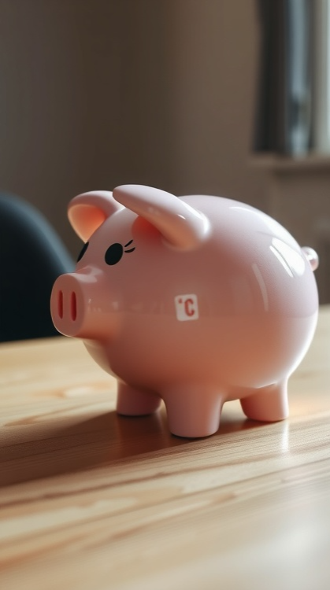
Копилка
Если у вас есть большая мечта, например, купить велосипед или конструктор, но карманных денег не хватает, на помощь приходит копилка.
Копить — значит откладывать небольшую часть своих денег и не тратить их сразу, чтобы со временем собрать нужную сумму.
Копилка учит нас терпению, целеустремлённости и помогает понять, что для достижения большой цели нужно приложить усилия и время.
Копилка помогает почувствовать, как растут сбережения, и научиться думать, на что лучше потратить деньги.

Slide 8
Умные покупки
Поход в магазин — это настоящее приключение, где нужно быть внимательным и делать умный выбор.
Перед тем как идти за покупками, полезно составить список того, что нужно купить, чтобы не потратить деньги на лишние вещи под влиянием яркой упаковки.
Также важно сравнивать цены на похожие товары, ведь иногда можно найти такой же качественный продукт, но немного дешевле.
Не забывайте проверять срок годности товаров, чтобы избежать неприятных сюрпризов после покупки.

Slide 9

Реклама
Реклама — это яркие и весёлые ролики или картинки, которые созданы для того, чтобы нам захотелось что-то купить.
Она часто показывает, как здорово иметь ту или иную вещь, но важно помнить, что её главная задача — продать товар.
Финансово грамотный человек умеет отличать информацию в рекламе от своих настоящих потребностей и не спешит покупать всё, что ему показывают.
Грамотный человек всегда сначала подумает, посмотрит разные варианты и сравнит цены, чтобы выбрать самое подходящее и выгодное предложение.

Slide 10
Банки и банковские карты
Когда денег становится много, хранить их дома под подушкой неудобно и небезопасно, поэтому люди придумали банки.
Банк — это надёжный дом для денег, где они хранятся в безопасности, а для удобства расчётов существуют банковские пластиковые карты.
С помощью карты можно расплачиваться в магазинах или снимать наличные деньги в специальном устройстве — банкомате.

Slide 11

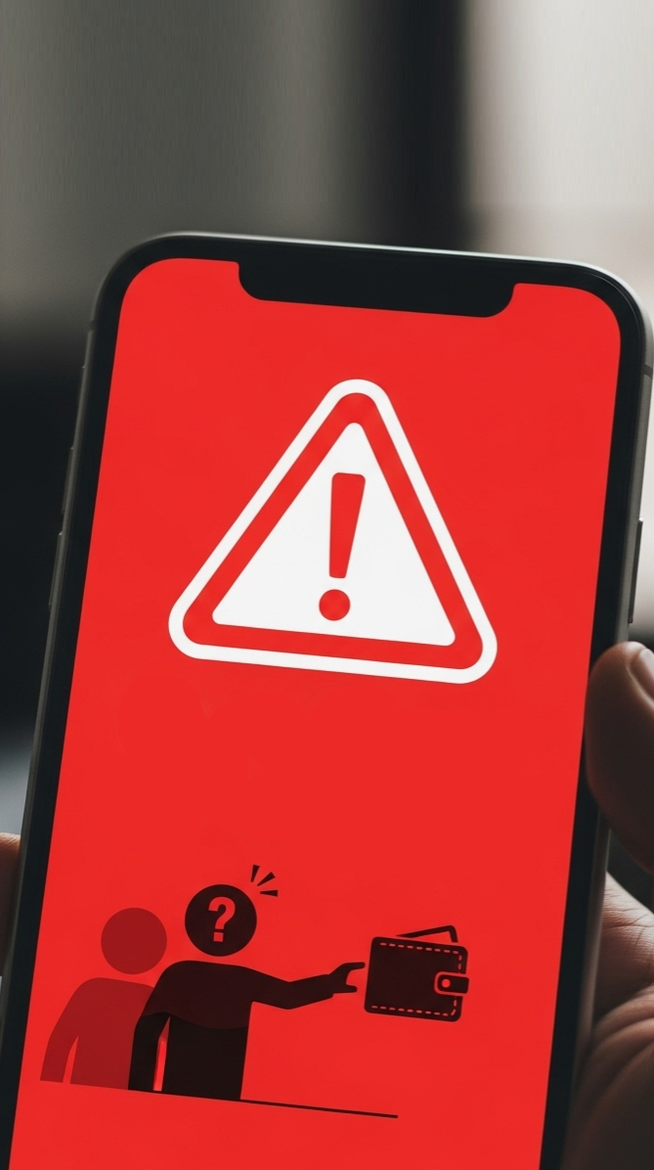
Защита от мошенников
К сожалению, в мире есть нечестные люди, которые хотят обманом забрать чужие деньги, — их называют мошенниками.
Они могут присылать странные сообщения, звонить по телефону или просить в интернете сообщить секретные данные банковской карты или пароли.
Запомните главное правило безопасности: никогда и никому не сообщайте пин-код от карты, пароли от личных кабинетов и секретные коды из СМС.

Slide 12
Экономия ресурсов
Быть финансово грамотным — это не только копить на новую игрушку, но и беречь то, за что платят родители.
Каждый раз, когда ты выключаешь свет в пустой комнате или не даёшь воде зря течь из крана, ты совершаешь маленькое, но очень важное дело!
Ты помогаешь семье экономить, а заодно — защищаешь природу.
Это очень здорово — заботиться о своем доме и нашей планете!

Slide 13

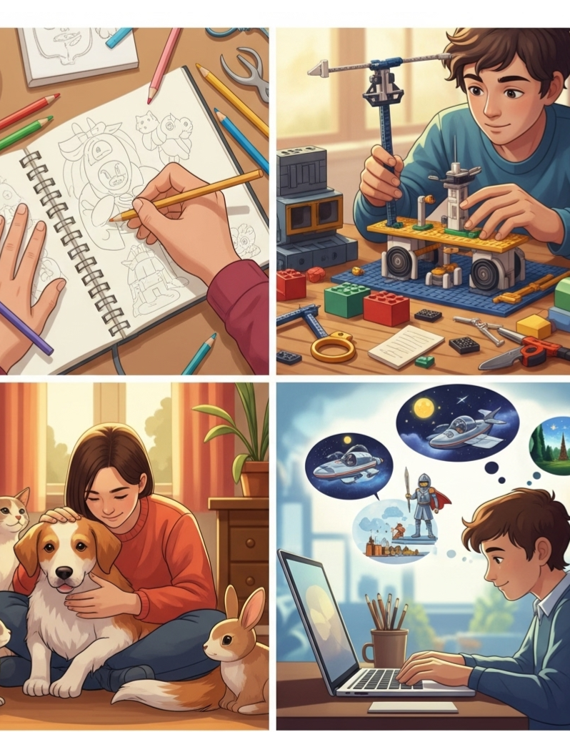
Выбор профессии
Каждый труд важен и почётен, а выбор будущей профессии — это очень ответственный шаг, который вы сделаете, когда станете старше.
Подумайте уже сейчас, что вам нравится делать больше всего: рисовать, конструировать, помогать животным или придумывать истории.
Если выбрать работу, которая приносит радость, то зарабатывать деньги будет гораздо приятнее и интереснее.
Помните, что ваша профессия должна не только радовать, но и помогать вам развиваться.

Slide 14
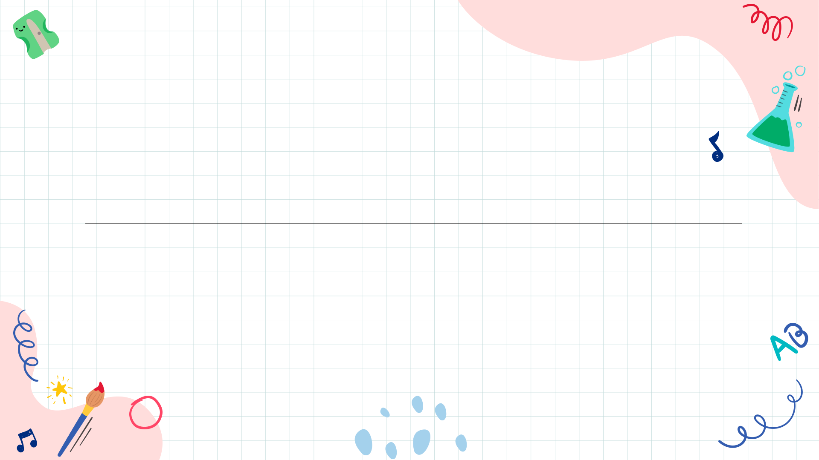
Благотворительность
Благотворительность — это бескорыстная помощь другим людям, животным или природе, и для неё не всегда нужны деньги.
Можно отдать ненужные игрушки в детский дом, покормить бездомного котёнка или поучаствовать в сборе макулатуры — добрые дела делают наш мир лучше.
Даже небольшие поступки способны вдохновить окружающих на подобные действия, создавая цепочку добра и улучшая общество.

Slide 15

Заключение
Теперь вы знаете главные секреты мира денег и стали настоящими юными финансистами.
Вы узнали, что деньги нужно зарабатывать трудом, научились отличать потребности от желаний и поняли, как важно копить на мечту и делать умные покупки.
А ещё вы узнали, что быть добрым и помогать другим — тоже часть умного обращения с деньгами и заботы о мире вокруг.

